Slide 1
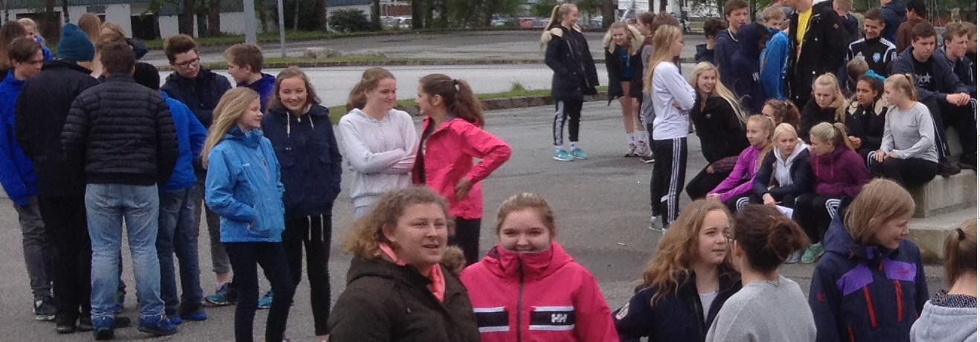
Velkommen til foreldremøte!
Jørpeland ungdomsskole
6. juni 2017

Slide 2

Program:
Litt om skolen
Ungdomstrinnsatsningen
To hovedmål på JUS
Oppstart 8. trinn
Trivsel læring
Nytt på 8. trinn
Hjem-skole

Slide 3
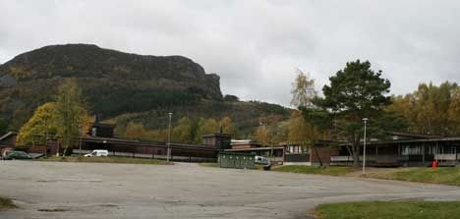
Litt om skolen
340 elever fordelt på 13 klasser, ett trinn på hvert bygg
54 ansatte pr. i dag
3 avdelingsledere + 3 rådgivere og leder Basen
Naustet, Basen, Innføringsklassen
Ørnabu - skolens «leirsted»
FAU – positive og engasjerte foreldre, Vibeke Bolme leder
SU – Dag Bowitz leder

Slide 4
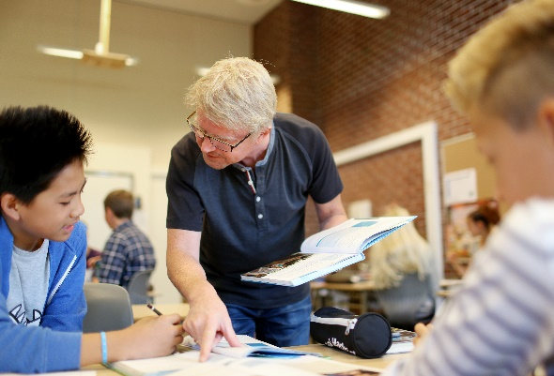
Utviklingsområder – 2016 - 2020
Matematisk kompetanse
Kompetanse i sosiale ferdigheter
Lese- og skriveferdigheter

Slide 5
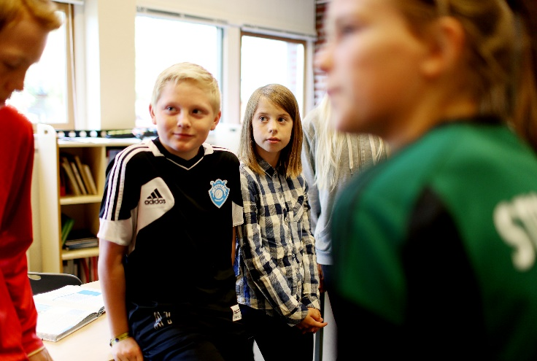
Klasseledelse
Struktur og regler
Relasjoner
Støtte og motivere elevene
Læringsmiljø

Slide 6
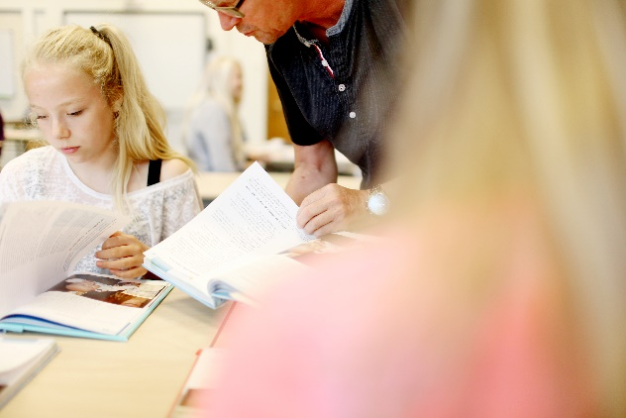
Vurdering for læring –utviklingsarbeid
Forstår hva de skal lære og hva som er forventet av dem
Mål og kriterier
Er involvert i eget læringsarbeid – er med å planlegger læringsprosessen
Elevens ståsted, hva kan du og hva må du jobbe mer med?
Hvordan kan du jobbe med dette temaet
Får tilbakemeldinger som forteller dem om kvaliteten på arbeidet
eller prestasjonen.
Får råd om hvordan de kan forbedre seg.
Vurderer eget arbeid og utvikling.
Underveisvurdering
- helt fram til standpunkt

Slide 7
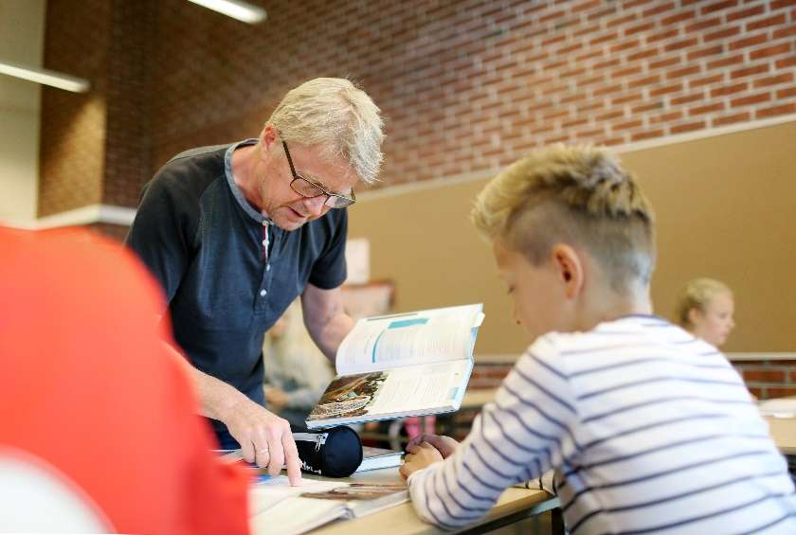
Matematikk
praktisk og variert undervisning
fokus på digitale verktøy

Slide 8
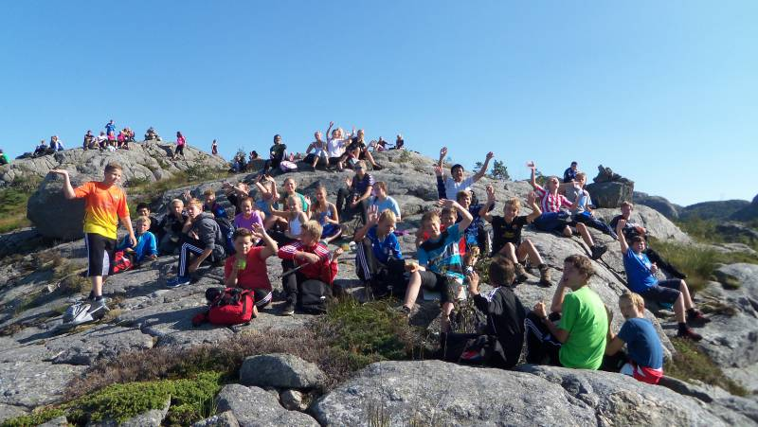
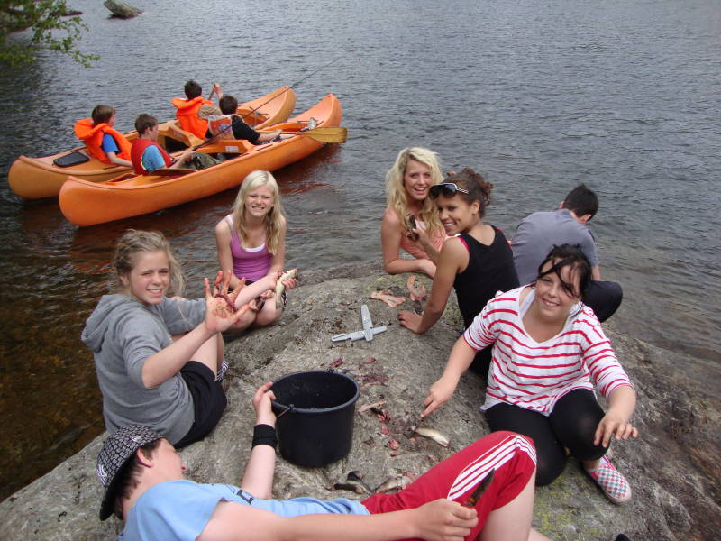
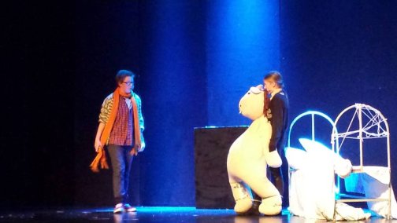
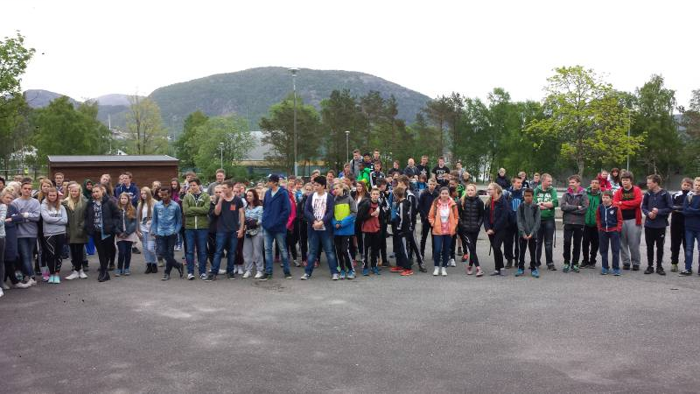
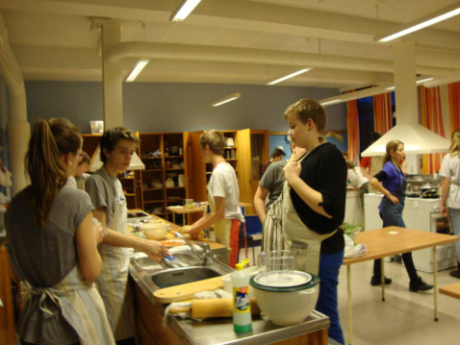
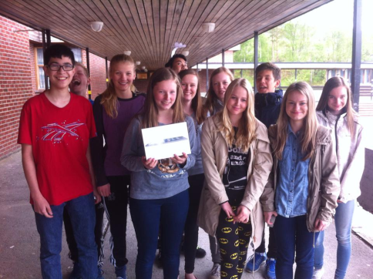
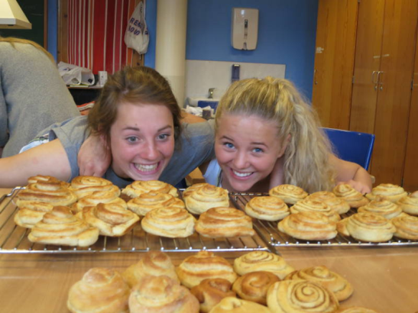
Et godt sted og være, et godt sted å lære
Husafjellet
Trygghet og trivsel
Ørnabu
Hjalmar og Flode
Trivselsledere og aktivitet
Hjalmar og Flode
Fiskekveld
Onsdagstrimmen
Elevbedrift

Slide 9
Oppstart 8. trinn
    Overgangen Fjelltun-Jus 5 nye klasser
    Presentasjon av kontaktlærere
    8A Elin Sørskår og Annbjørg Aarskog
    8B Einar Jacobsen
    8C Jarle Neverdal
    8D Thomas Eriksen
    8E Marianne Krumsvik

Slide 10
Trivsel og læring
Læring foregår når elevene er i balanse - trygghet / utfordringer
- viktig rolle som voksne hjem/skole
- venner/fritid
- under ombygging

Slide 11



Sosialkompetanse
*samarbeid
*empati
*selvhevdelse
*ansvar
*selvkontroll

Slide 12
Sosialrådgiver
Elever- foreldre- lærere

Slide 13
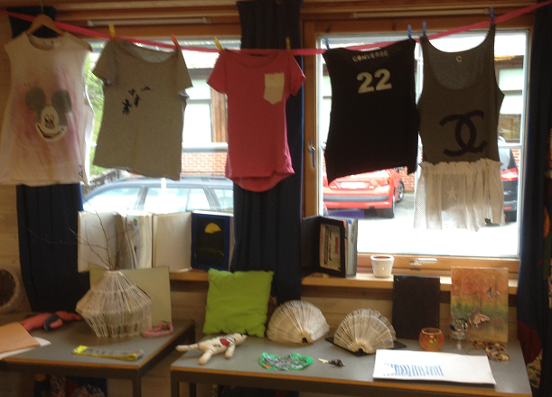
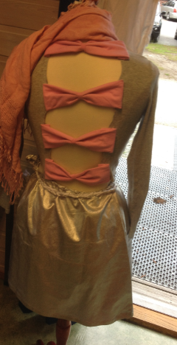
Nytt på 8. trinn
    Karakterer
    Valgfag - grupper elever
    1 Fysisk aktivitet og helse
    2 Friluftsliv
    2 Teknologi
    1 Sal og Scene / Design
2. fremmedspråk
    Tysk, 2 spansk, 2 arbeidslivsfag
    Gruppene er klare til høsten

Slide 14

Kommunikasjon skole-hjem
It’s learning
www.minskole.no/jus
Transponder med ny plattform - App
Utviklingssamtaler
Foreldremøte 5. september kl 19.00
Klassekontakter
FAU

Slide 15
Elevpermisjon
Vi oppfordrer dere til å begrense sydenturer og ferier til skoleferiene!!!

